Slide 1
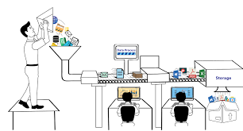
Spracovanie údajov v surveillance a z hlásení prenosných ochorení
Prof. MUDr. Martin Rusnák, CSc
Katedra verejného zdravotníctva FZaSP
Trnavská univerzita v Trnave
rusnakm@truni.sk

Slide 2
Ciele prednášky
Spracovanie údajov pri surveillance
neprenosných ochorení
prenosných ochorení

Slide 3
Surveillance ochorení (prenosných a neprenosných) - ciele
Definícia surveillance
Proces systematického zberu, usporiadania a analýzy príslušných údajov spolu s rýchlym šírením výsledkov pre tých, ktorí potrebujú vedieť, a to najmä tým, ktorí sú v pozícii, v ktorej prijímajú opatrenia.(WHO,1999)
Údaje z dohľadu sa používajú na usmernenie opatrení v oblasti zdravia verejnosti:
Dôvodom zhromažďovania, analýzy a šírenia informácií o chorobe je kontrola tejto choroby. Zhromažďovanie a analýza by nemali spotrebovávať zdroje, ak nedôjde k žiadnej akcii. Konečným cieľom a konečným hodnotením predchádzajúcich krokov systému sledovania sa preto stáva primeraná akcia.
﻿Foege WH, Hogan RC, Newton LH. 1976. Surveillance projects for selected diseases. Int. J. Epidemiol. 5(1):29–37

Slide 4
Informácie v systéme dohľadu nad zdravím verejnosti podľa Groseclose SL, Buckeridge DL. Public Health Surveillance Systems: Recent Advances in Their Use and Evaluation. 2016;38:57–79. Available from: https://doi.org/10.1146/annurev-publhealth-
pre usmerňovanie rozhodnutia v oblasti zdravia verejnosti v mnohých oblastiach:
prevencia chorôb,
plánovanie a riadenie preventívnych programov,
podpora zdravia, zlepšovania kvality, a
prideľovanie zdrojov.

Slide 5
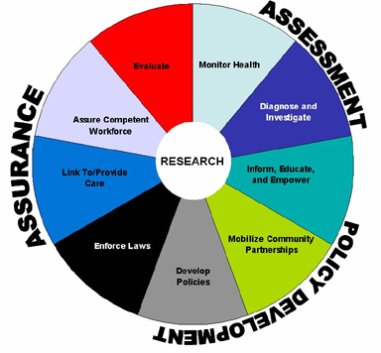
Surveillance a základné funkcie zdravia verejnosti
Systémy dohľadu podporujú všetky tri základné funkcie verejného zdravia – zabezpečenie, hodnotenie a rozvoj politiky
Hodnotenie
Monitoruje stav životného prostredia a zdravia, aby sa identifikovali a vyriešili problémy zdravia v komunite
Diagnostikuje a skúma zdravotné problémy a riziká v komunite
Rozvoj politiky
Informovať, vzdelávať a posilňovať ľudí v otázkach zdravia
Mobilizovať komunitné partnerstvá a akcie na identifikáciu a riešenie zdravotných problémov
Vypracúvať politiky a plány, ktoré podporia úsilie jednotlivca a komunity o zdravie
Zabezpečenie, uistenie
Presadzovať zákony a nariadenia, ktoré chránia zdravie a zaisťujú bezpečnosť
Spájať ľudí s potrebnými zdravotnými službami a zaistiť poskytovanie zdravotných služieb, keď sú inak nedostupné
Zabezpečiť kompetentnú pracovnú silu v oblasti zdravia verejnosti
Hodnotiť efektívnosť, dostupnosť a kvalitu osobných a populačných zdravotných služieb
Výskum pre nové poznatky a inovatívne riešenia zdravotných problémov

Slide 6
Príklad Surveillance ACHO
Cieľ sledovania
Usmerniť okamžité opatrenia v prípadoch dôležitých pre verejné zdravie (napr. začatie vyšetrovania alebo intervencie)
Systém dohľadu
Sledovanie akútnej chabej obrny (paralýzy) (ACHO/AFP).
Metóda sledovania
Monitorovanie AFP (klinický syndróm s niekoľkými potenciálnymi etiológiami, vrátane poliovírusu) ako hláseného stavu v krajinách, ktoré nehlásia potvrdené prípady detskej obrny. Etiológia prípadov AFP sa určuje testovaním vzoriek stolice.
Príklad použitia údajov z dohľadu
Určiť rozsah a trvanie cirkulácie divokého poliovírusu; identifikovať príčiny prepuknutia alebo dôvod klastrovania AFP; iniciovať kontrolné opatrenia (imunizácia, zvýšený dohľad) s cieľom prerušiť prenos, zabrániť šíreniu alebo zlepšiť schopnosť detekcie.
Viď 1. MZ SR. Akčný plán na udržanie stavu bez poliomyelitídy v Slovenskej republike na obdobie od certifikácie prerušenia autochtónneho prenosu divého poliovírusu v európskom regióne po vyhlásenie globálnej eradikácie poliomyelitídy [Internet]. Bratislava, SK; 2016 p. Čiastka 23-25, Ročník 64, strana 138. Available from: https://www.health.gov.sk/Zdroje?/Sources/dokumenty/vestniky_mz_sr/2016/vestnik-2016-23-25.pdf

Slide 7
Príklad dohľad nad obezitou u detí
Cieľ surveillance
Zmerať záťaž choroby (alebo inej udalosti súvisiacej so zdravím) a sledovať trendy v čase, vrátane zmien vo výskyte a identifikácie vysoko rizikových populácií
Systém surveillance
Štátne systémy sledovania indexu telesnej hmotnosti dieťaťa (BMI).
Metóda
Zhromažďovanie údajov o výške a hmotnosti dieťaťa, zvyčajne v školskom prostredí aspoň každé dva roky
Príklad použitia zhromaždených údajov
Zistiť rozdiely v prevalencii nadváhy a obezity na základe socioekonomického postavenia a rasy/etnického pôvodu; identifikovať determinanty miestnych variácií v prevalencii obezity; hodnotiť miestne zásahy v oblasti verejného zdravia

Slide 8
Príklad rezistencia na antibiotiká
Cieľ surveillance
Zistiť zmeny v zdravotných postupoch a ich účinky
Systém surveillance
Švédsky strategický program proti antibiotickej rezistencii
Metóda
Opakované národné prieskumy bodovej prevalencie používania antimikrobiálnych látok vo švédskych nemocniciach [monitorované liečby pre vopred definované diagnostické skupiny, definovaná denná dávka (miera antibiotického tlaku) a dôvod na použitie antimikrobiálnych látok (t. j. profylaxia, komunita získaná infekcia, infekcia získaná v nemocnici)]
Príklad použitia zhromaždených údajov
Pozorovanie zvyšujúcej sa miery dodržiavania smerníc na liečbu infekcií dolných močových ciest u žien a pneumónie získanej v komunite. Súlad s usmerneniami pre chirurgickú profylaxiu sa počas osemročného obdobia nezlepšil. Hlavným zásahom bolo zvýšenie primeraného používania antimikrobiálnych látok pomocou prístupu spätnej väzby z auditu s využitím údajov z miestnych prieskumov.

Slide 9
Analýza a interpretácia údajov v systémoch dohľadu
Vykonáva sa na
zistenie prítomnosti (alebo neprítomnosti) signálov (t. j. nezvyčajné vzory v nahlásených údajoch podľa osoby, miesta a času v porovnaní s historickými údajmi), ktoré môžu podnietiť vyšetrovanie v oblasti verejného zdravia alebo iné opatrenia.
zistenie súvislostí (alebo jej nedostatok) medzi hlásenými zdravotnými výsledkami a charakteristikami pacienta alebo populácie, aby sa pochopila lokálna epidemiológia sledovaného stavu a aby sa určili účinné preventívne alebo kontrolné opatrenia.
stanovenie trendov v hlásených údajoch podľa osoby, miesta a času a identifikáciu zmien vo výskyte chorôb v porovnaní s historickými údajmi.

Slide 10
Úloha informatiky v monitorovacích systémoch
Informatický výskum pomohol zlepšiť systémy dohľadu
uľahčením prístupu k novým tokom údajov z klinických a iných zdrojov;
automatizáciou procesov sledovania, ako je detekcia prípadov z voľného textu a detekcia aberácií; a
umožnením rýchleho šírenia informácií vytvorených dohľadom širokému spektru zainteresovaných strán.
Pasívne monitorovanie údajov sociálnych médií, ako je Twitter, Facebook, na meranie aktivity chorôb , zdravotného správania alebo nežiaducich udalostí . Tento prístup môže poskytnúť informácie, ktoré môžu pridať hodnotu iným stratégiám dohľadu; údaje však nemusia byť reprezentatívne alebo im môžu chýbať demografické a geografické podrobnosti, ktoré sú dôležité pre niektoré ciele dohľadu.

Slide 11
Dohľad nad neprenosnými – neinfekčnými ochoreniami

Slide 12
Dohľad | Prenosné | Neprenosné | Rakovina
Hlavný cieľ | Prerušenie prenosu ochorenia | Stanovenie záťaže/prevalencie ochorenia | Stanovenie záťaže/ incidencia ochorenia
Hlavná klasifikácia | Príčinný faktor MKCH-10 | Orgán alebo funkcia MKCH-10 | Orgán alebo morfológia MKCH-10, ICD-O-3
Zmysel sledovania prípadov | Sledovanie stavu prenosu Odhad smrtnosti | Spoznanie chronických komplikácií, stavu zdravia | Identifikácia rozšírenia a recidívy/identifikácia viacerých primárnych/životných stavov
Cieľová populácia | Celonárodne | Regióny, komunity, celonárodne | Regióny, komunity, celonárodne
Oznamovanie | Okamžite | Ročne | Ročne
Marion Piñeros*, Ariana Znaor, Les Mery, and Freddie Bray: A Global Cancer Surveillance Framework Within Noncommunicable Disease Surveillance: Making the Case for Population-Based Cancer Registries. Epidemiol Rev 2017;39:161–169

Slide 13
Stratégia zberu údajov NPO
Spoločnou stratégiou zberu údajov sú reprezentatívne prieskumy prevalencie rizikových faktorov.
Techniky merania sa vyvinuli najmä za posledné 2 desaťročia a pre mnohé krajiny sú teraz k dispozícii porovnateľné informácie z medzinárodných iniciatív
Globálny systém dohľadu nad tabakom a
prieskumy WHO STEPS prístupu k dohľadu.
zahŕňa 8 hlavných behaviorálnych, fyzických a biologických rizikových faktorov a snaží sa presadzovať postupný a flexibilný prístup k sledovaniu rizikových faktorov:
V kroku 1 demografické a behaviorálne (užívanie tabaku, konzumácia alkoholu, stravovacie návyky, fyzická aktivita a história stavy súvisiace s NCD) rizikové faktory sa zhromažďujú prostredníctvom prieskumu;
krok 2 zahŕňa zber fyzických meraní výšky a hmotnosti; a
krok 3 zahŕňa biochemické merania.

Slide 14
Príklad - cukrovka
Celosvetovú správu o prevalencii cukrovky zostavila Svetová nadácia pre diabetes.
Pozorovanie diabetu sa zameriava na prevalenciu, súvisiacu kvalitu starostlivosti (hlavne v prostredí primárnej zdravotnej starostlivosti) a komplikácie.
Napriek existujúcim informáciám o prevalencii diabetu na globálnej úrovni existujú aj špecifické výzvy v jeho sledovaní, najmä v súvislosti s definíciou ochorenia, medzilaboratórnymi variáciami, ak sú založené na biochemických meraniach, a inými, ktoré je ešte potrebné prekonať.

Slide 15
Medzinárodná federácia diabetu (International Diabetes Federation) https://diabetesatlas.org/idfawp/resource-files/2021/07/IDF_Atlas_10th_Edition_2021.pdf

Slide 16
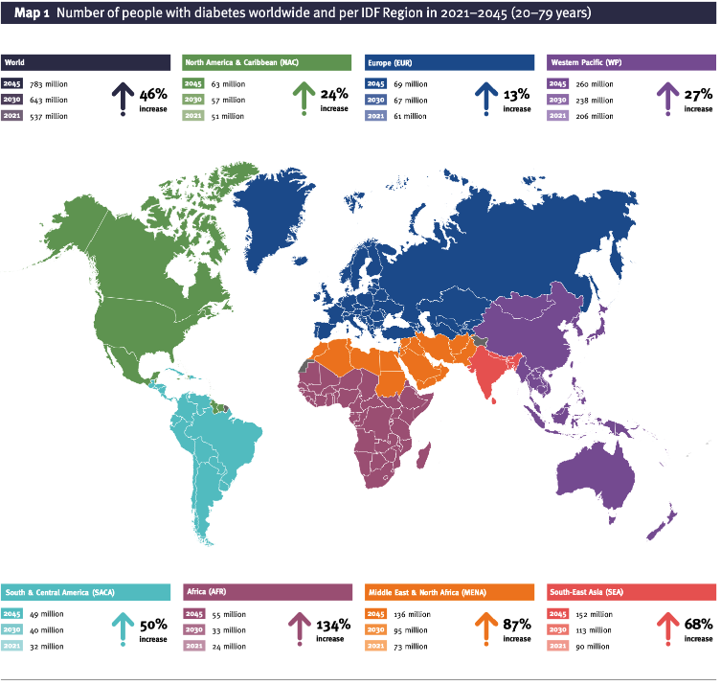

Slide 17
Zdroje údajov o diabete
Spôsob diagnostiky cukrovky
■ Orálny glukózový tolerančný test (OGTT)
■ Glukóza v krvi nalačno (FBG)
■ Hemoglobín A1c (HbA1c)
■ Osobne hlásený diabetes
■ Zdravotný záznam alebo klinická diagnóza
Veľkosť vzorky
■ Rovné alebo väčšie ako 5 000 ľudí
■ 1 500 až 4 999 ľudí
■ 700 až 1 499 ľudí
■ Menej ako 700 ľudí
Reprezentatívnosť skúmanej vzorky
■ Národný zástupca
■ Regionálne reprezentatívne
■ Miestny zástupca
■ Zástupca etnickej (alebo inej) špecifickej skupiny
Vek zdroja údajov
(t. j. čas od vykonania štúdie)
■ Menej ako 5 rokov
■ 5 až 9 rokov
■ 10 až 19 rokov
■ 20 alebo viac rokov
Typ publikácie
■ Recenzovaná publikácia
■ Národný prieskum zdravia
■ Iná oficiálna správa alebo publikácia od zdravotníckeho regulačného orgánu
■ Nepublikovaná štúdia

Slide 18
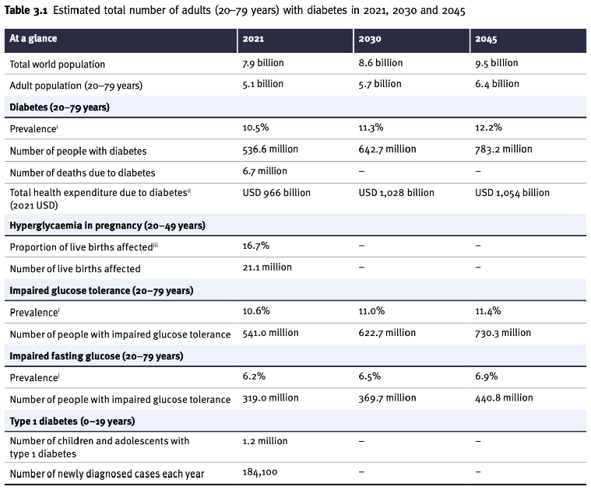

Slide 19
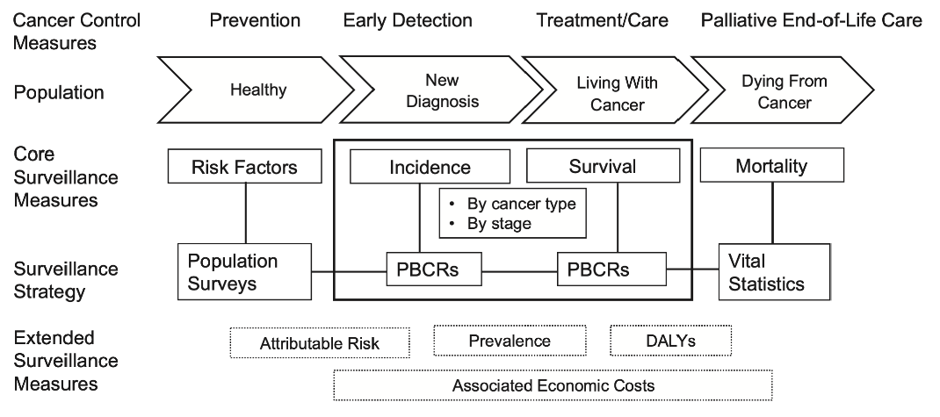
Dohľad nad rakovinou Zdroj: Wingo PA, Howe HL, Thun MJ, et al. A national framework for cancer surveillance in the United States. Cancer Causes Control. 2005;16(2):151–170.

Slide 20
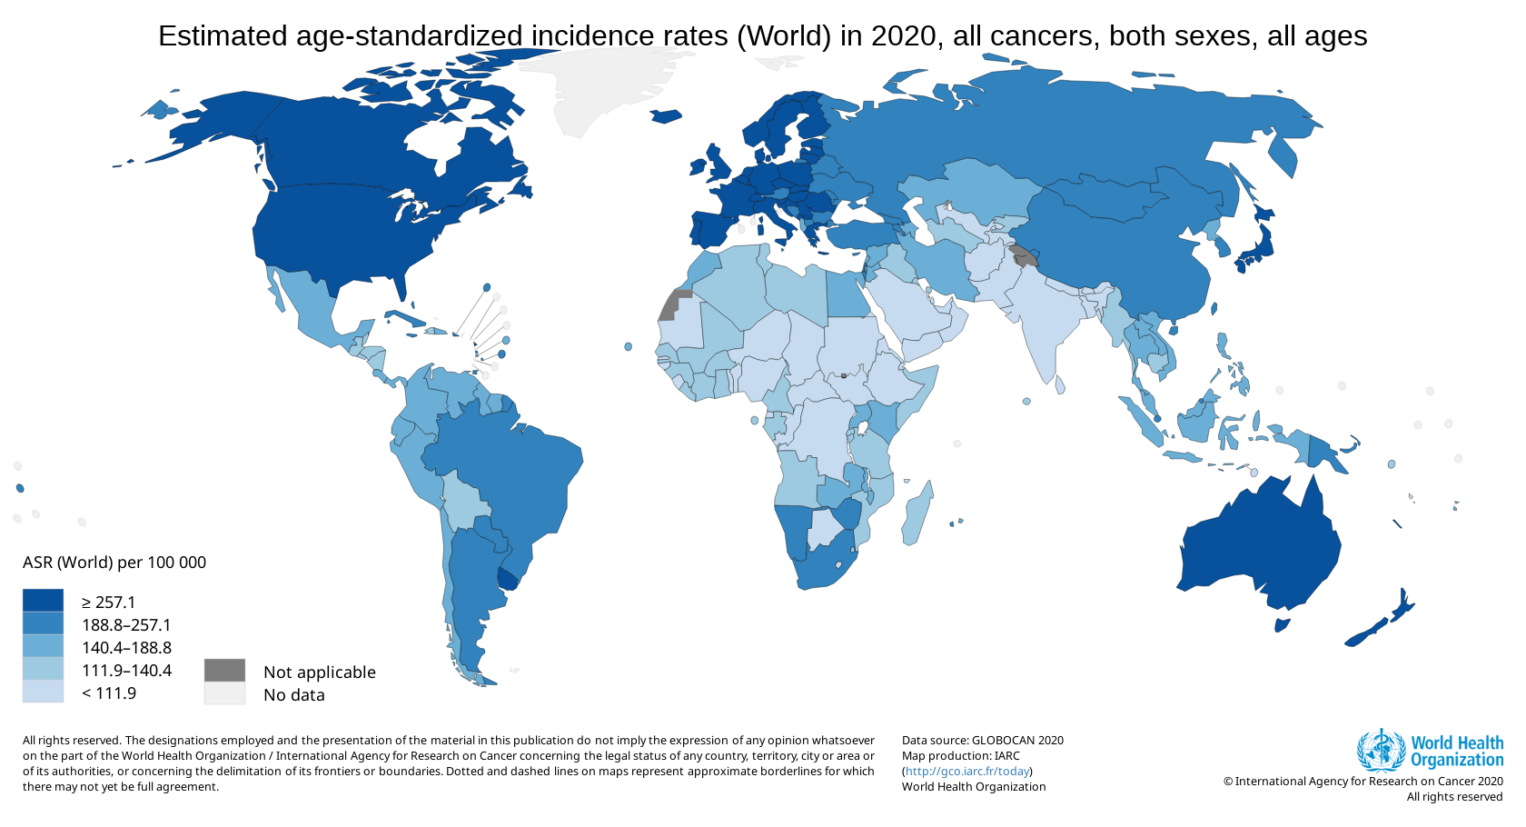

Slide 21
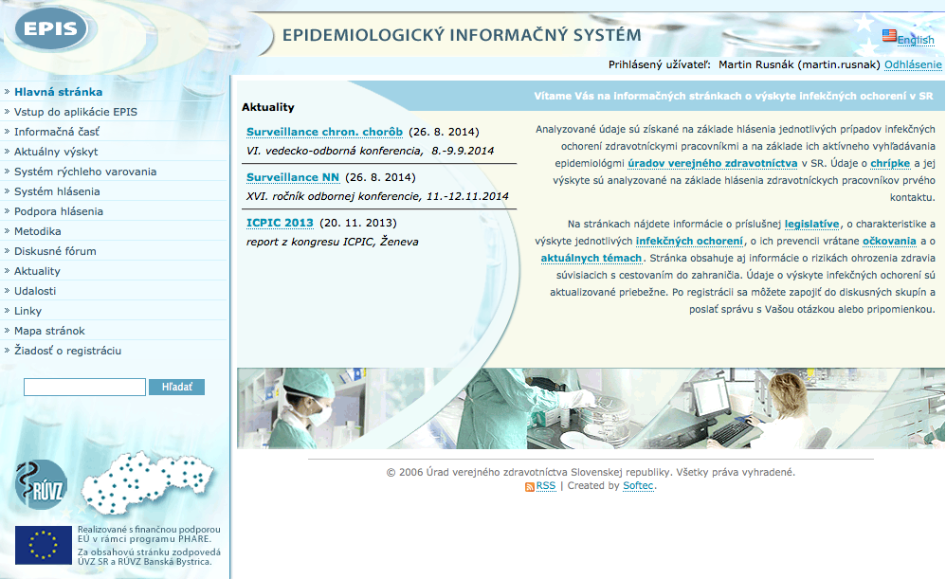
Ako sa spracúvajú hlásenia v Epidemiologickom informačnom systéme verejného zdravotníctva (EPIS)

Slide 22
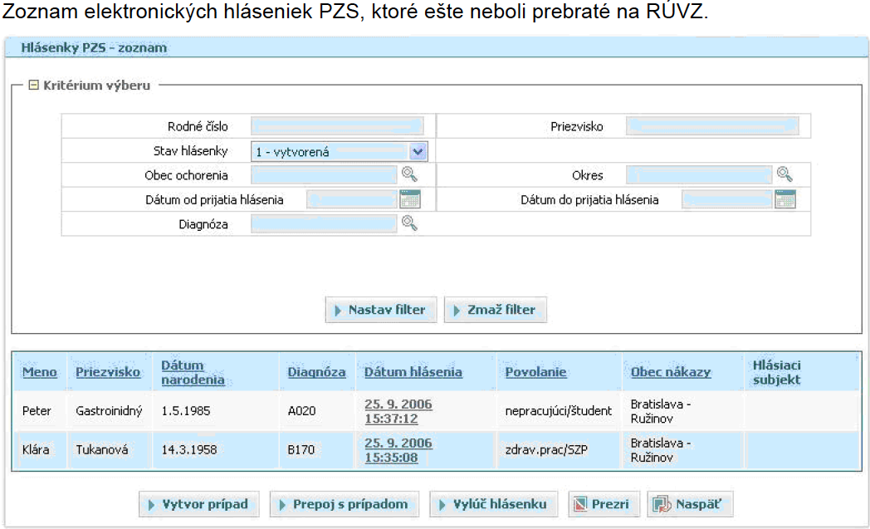

Slide 23
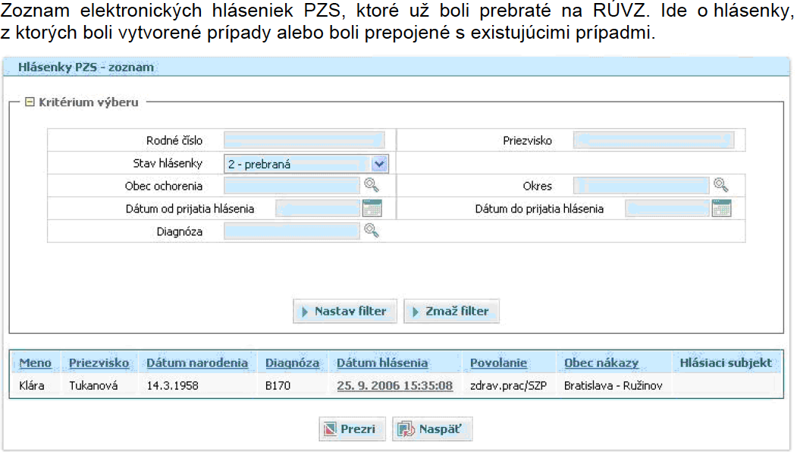

Slide 24
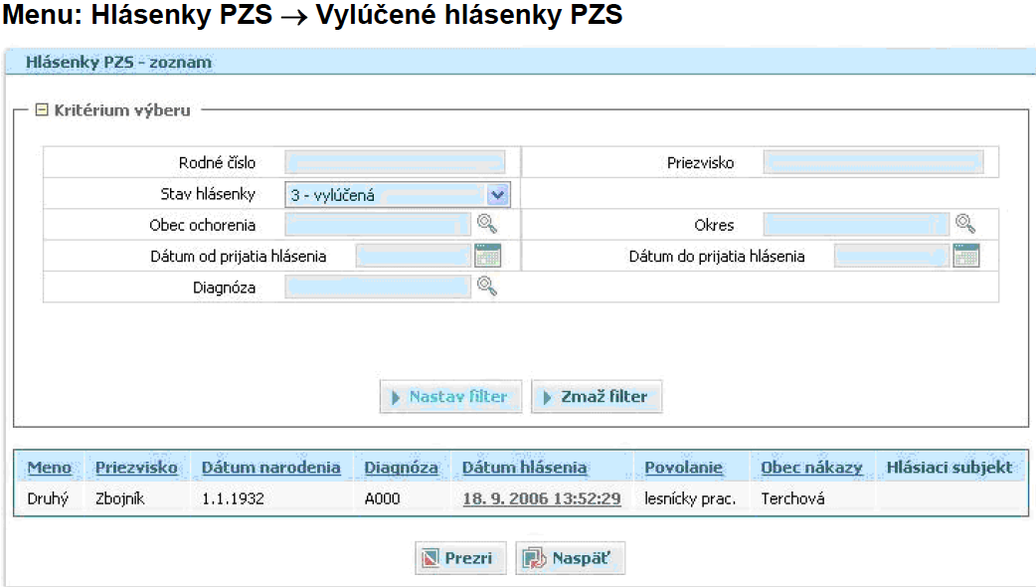

Slide 25
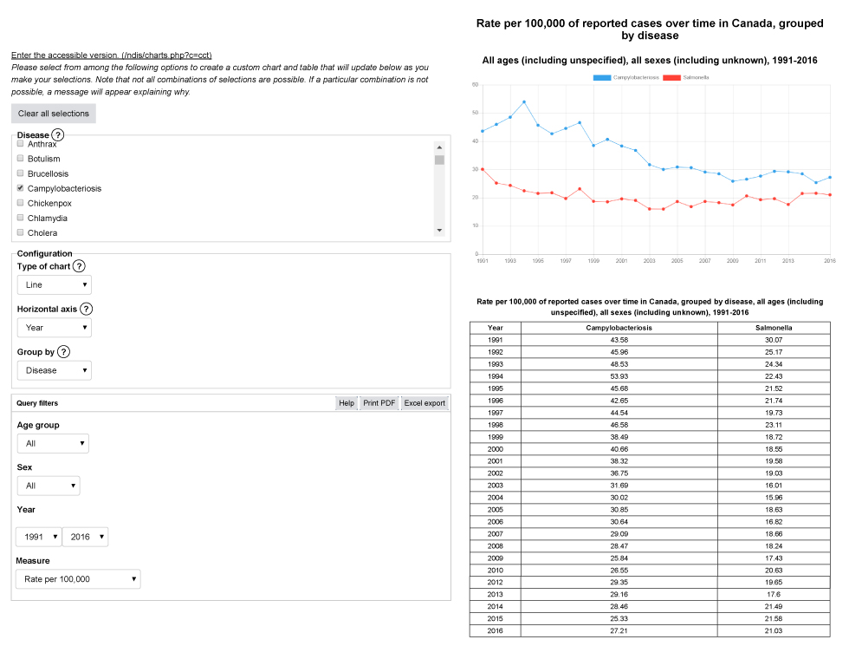
Výsledky hlásení

Slide 26
Predstavujú sa
Absolútne počty hlásených prípadov
Relatívne počty hlásených prípadov na 100 000 obyvateľov (nie incidencia!!!!)
Kumulatívne počty (za mesiac, rok)
Formy:
Tabuľka
Graf
Mapa

Slide 27
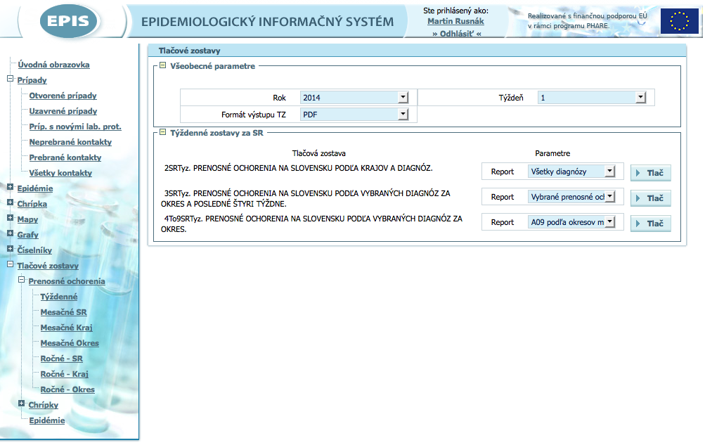
Tlačové zostavy

Slide 28
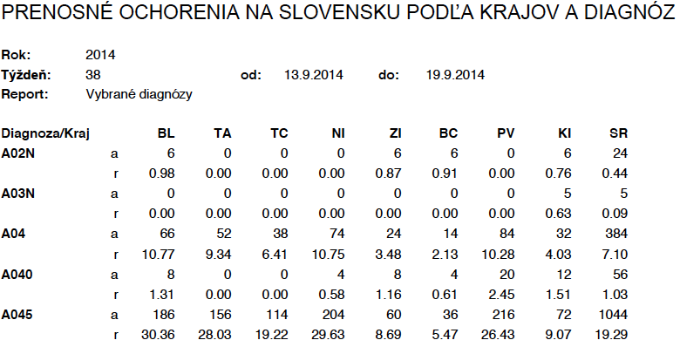
A02N - Salmonelová enteritída nosičstvo;
A03N Šigelóza, zapríčinená shigella dysenteriae nosičstvo;
A04.0 Infekcia, zapríčinená enteropatogénnou escherichia coli;
A045.5 Enteritída, zapríčinená kampylobakterom
a – absolútny počet
r – relatívny počet hlásení na 100 000 obyvateľov

Slide 29
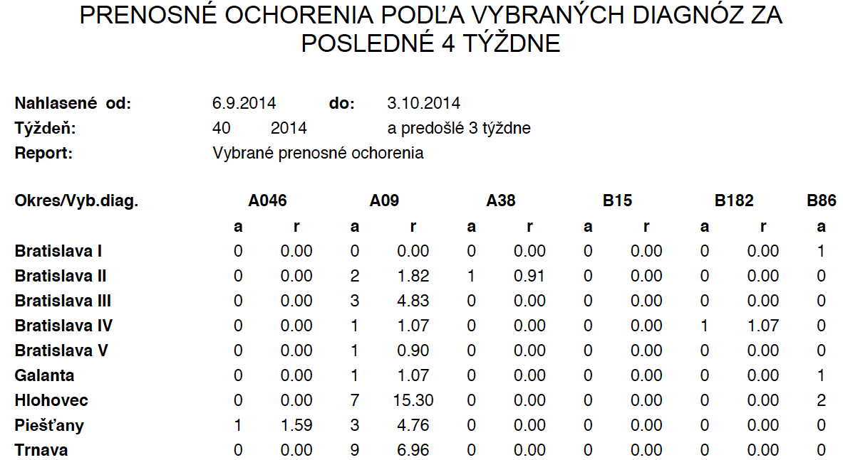
A04.6 Enteritída, zapríčinená yersinia enterocolitica
A09 Iná a bližšie neurčená gastroenteritída a kolitída infekčného pôvodu
A38 Šarlach (scarlatina)
B15 Hepatitída A s pečeňovou kómou
B18.2 Chronická hepatitída C
B86 Svrab (scabies)

Slide 30
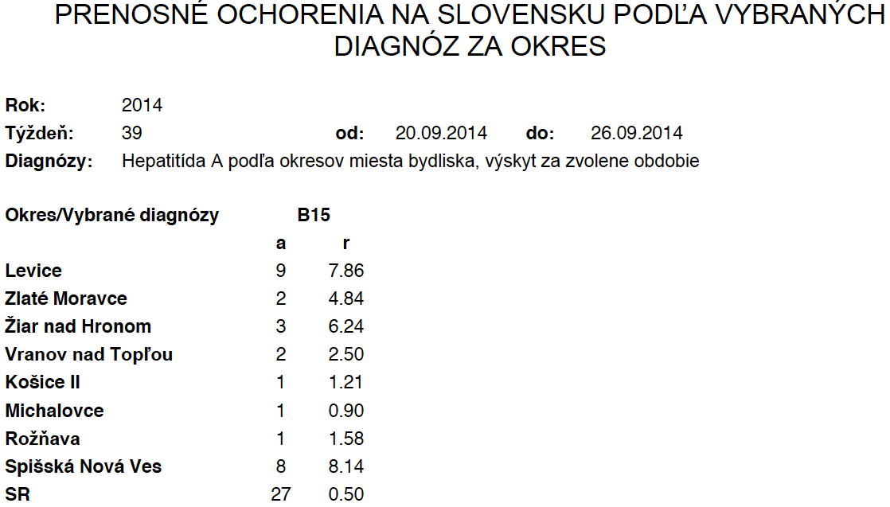

Slide 31
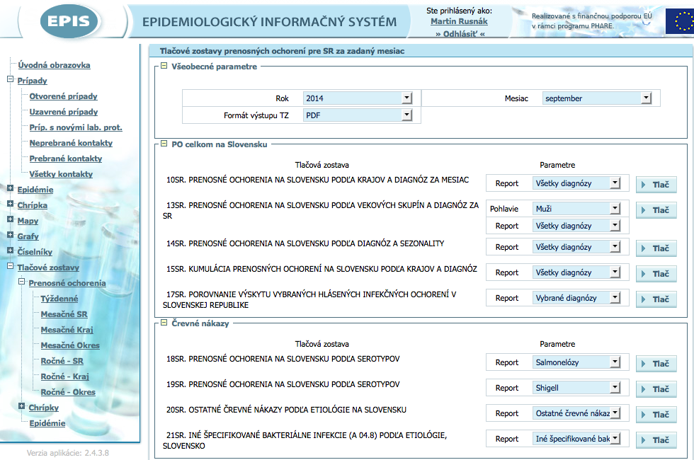

Slide 32
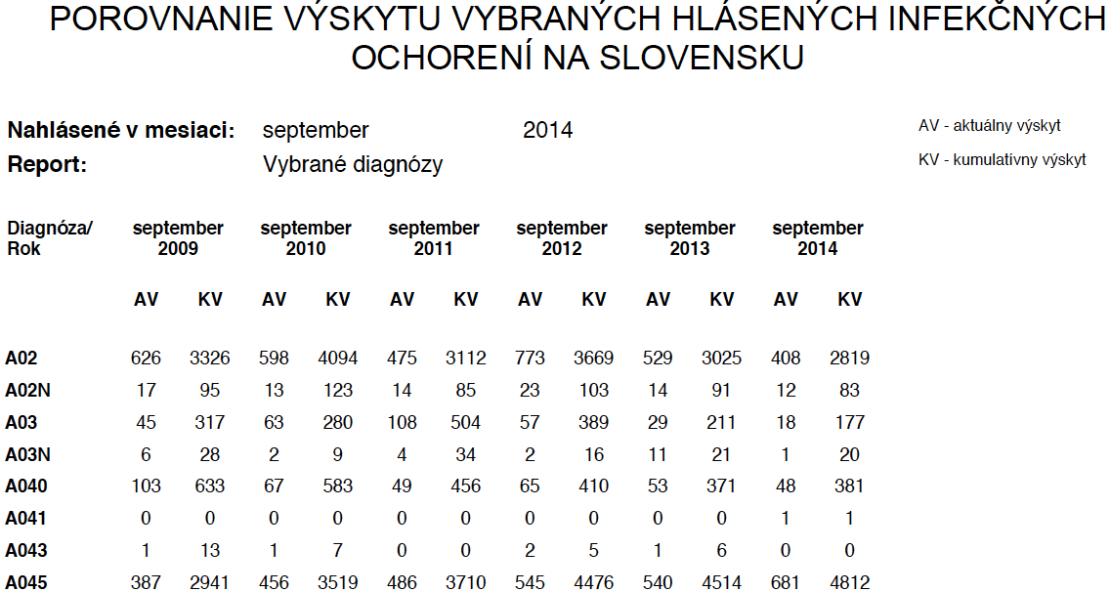
A02N - Salmonelová enteritída nosičstvo;
A03N Šigelóza, zapríčinená shigella dysenteriae nosičstvo;
A04.0 Infekcia, zapríčinená enteropatogénnou escherichia coli;
A04.1 Infekcia, zapríčinená enterotoxikogénnou escherichia coli
A04.3 Infekcia, zapríčinená enterohemoragickou escherichia coli
A045.5 Enteritída, zapríčinená kampylobakterom

Slide 33
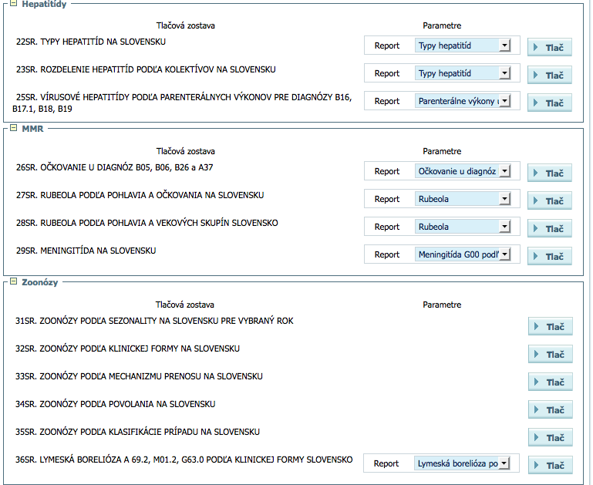

Slide 34
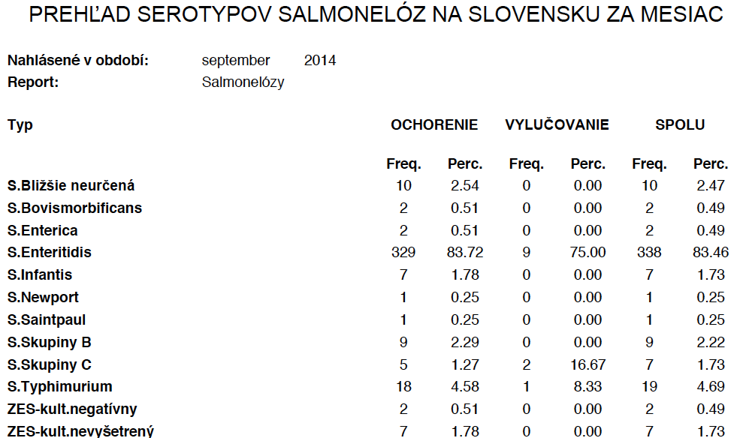
Zollinger– Ellisonov syndróm

Slide 35
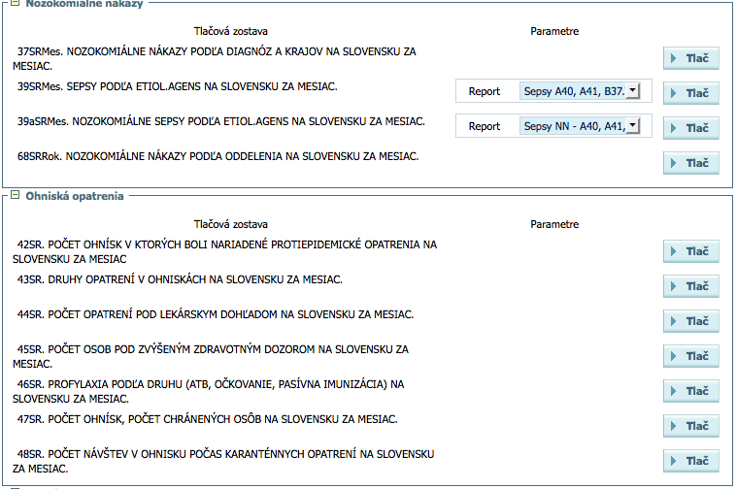

Slide 36
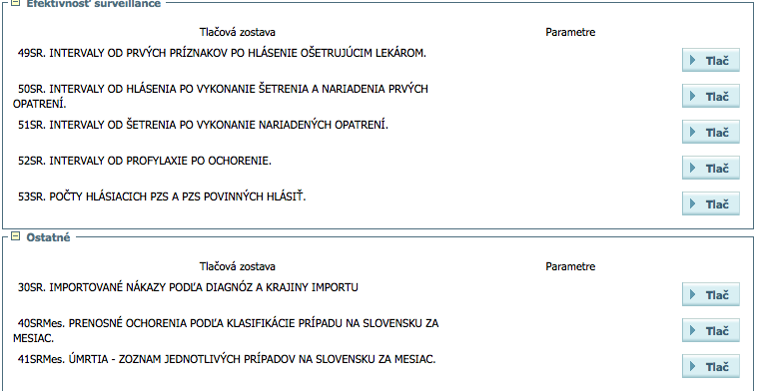

Slide 37
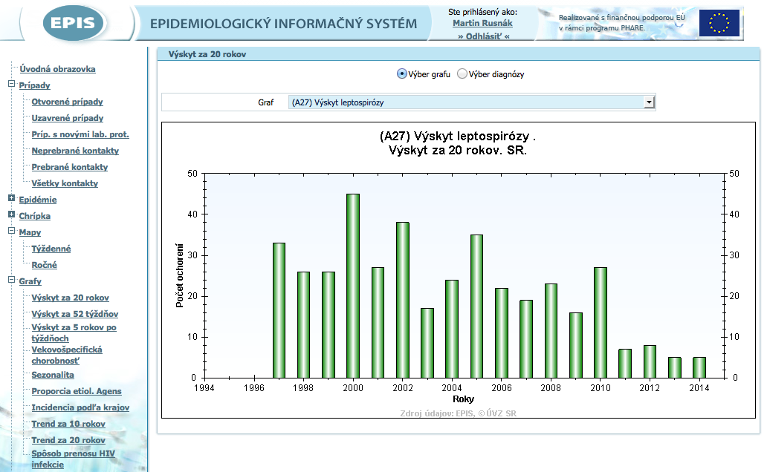
Grafy

Slide 38
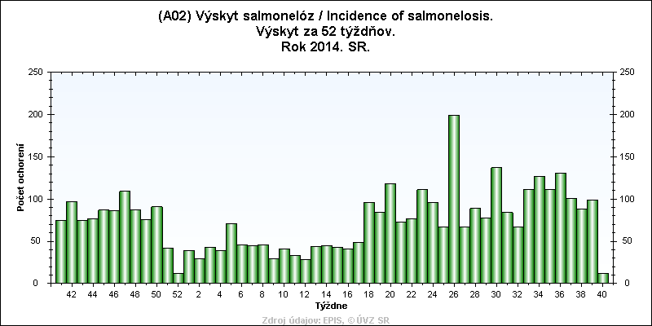

Slide 39
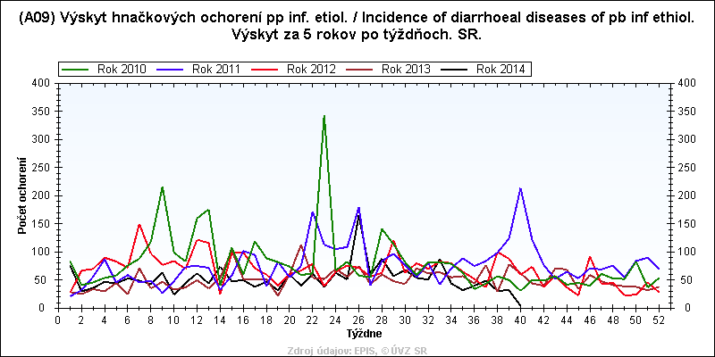

Slide 40
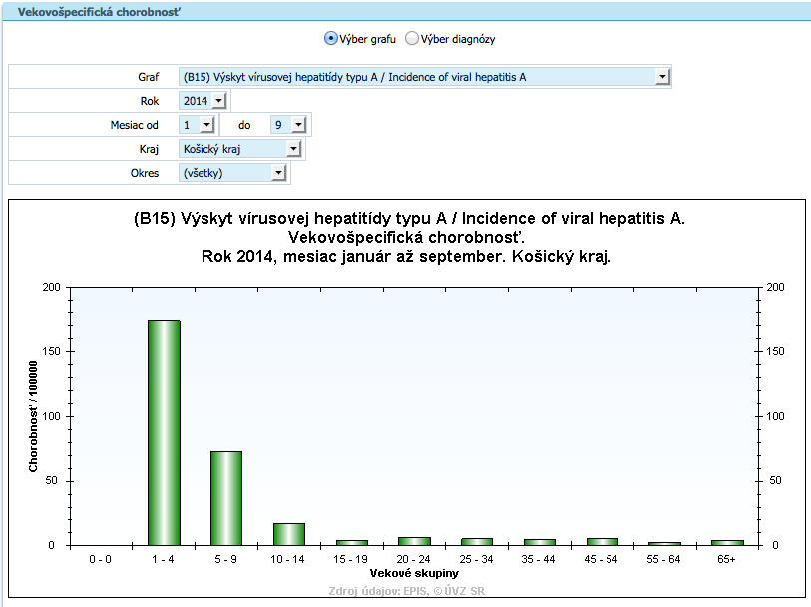

Slide 41
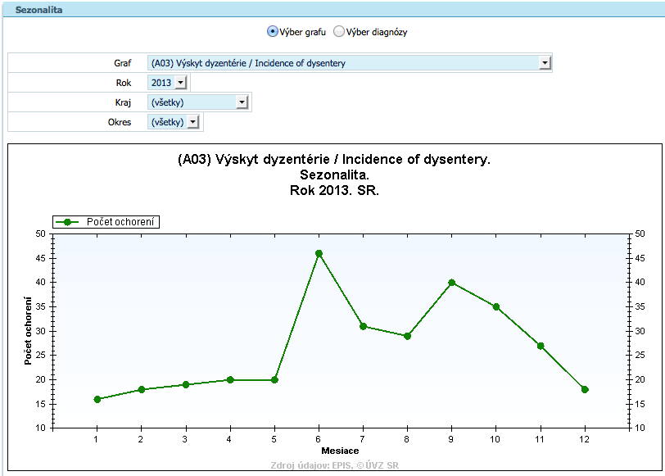

Slide 42
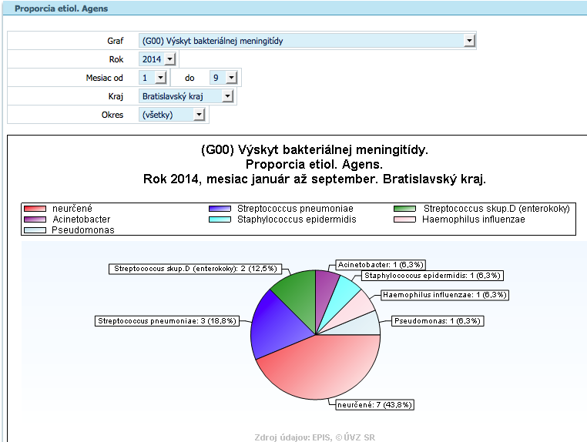

Slide 43
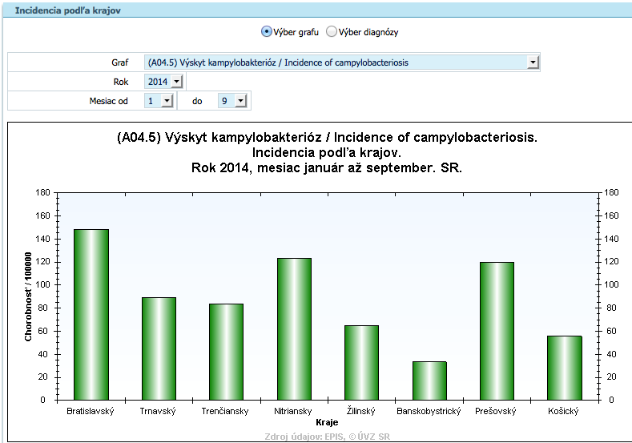

Slide 44
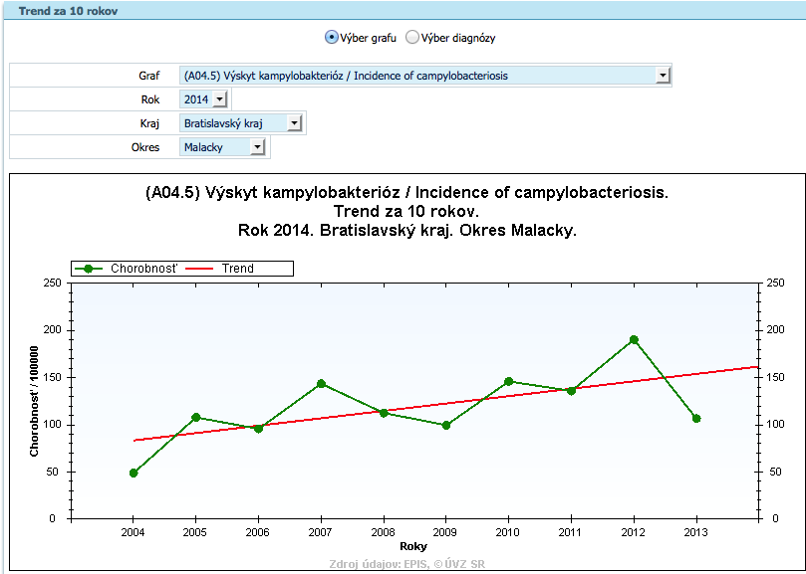

Slide 45
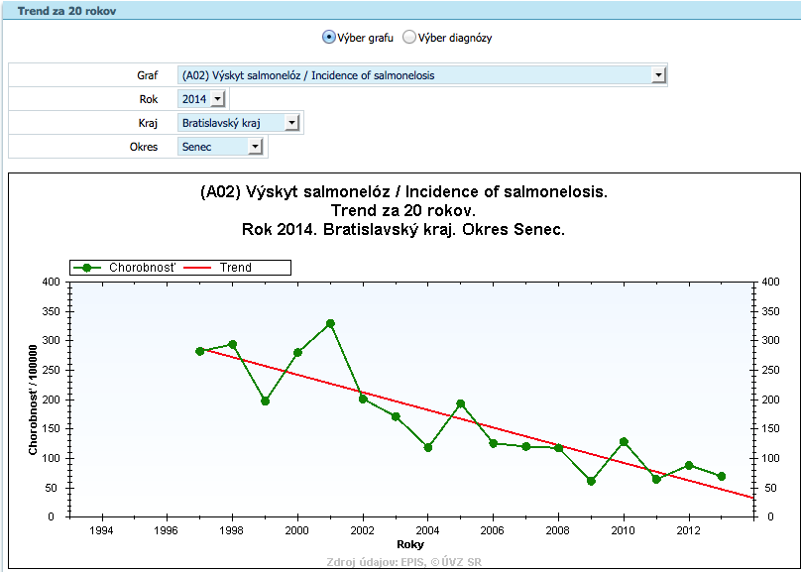

Slide 46
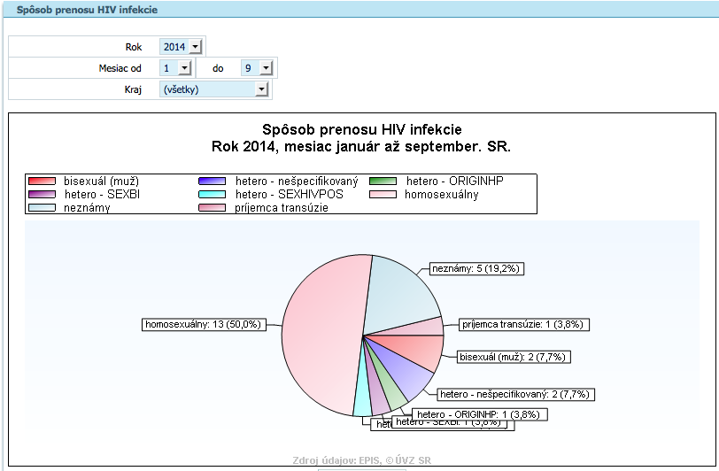

Slide 47
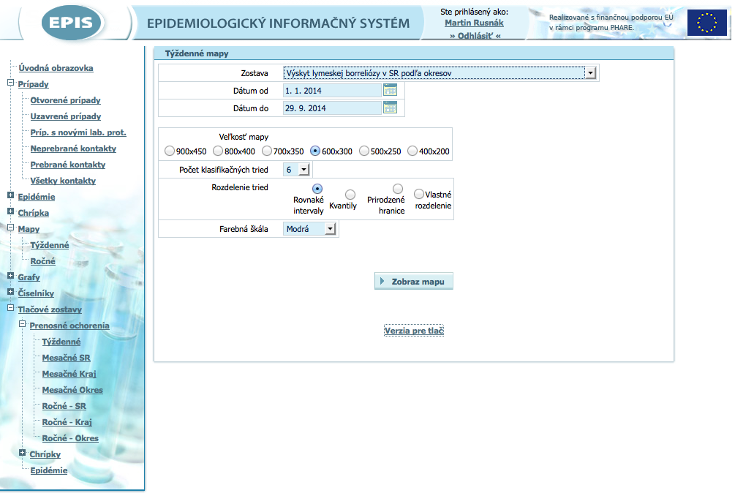
Mapy

Slide 48
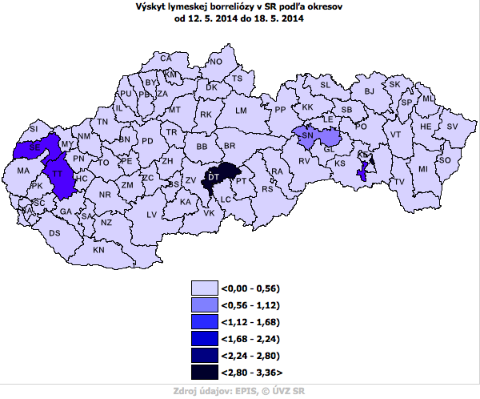
Týždenne

Slide 49
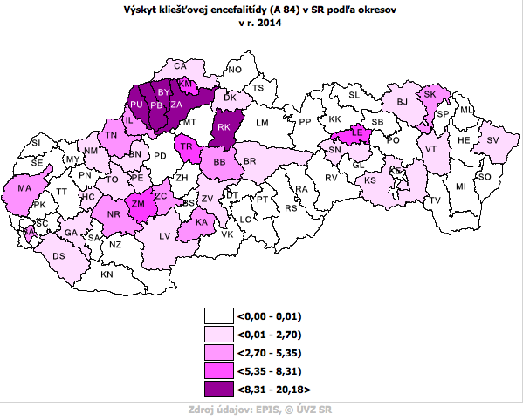
Za rok

Slide 50
Spravodajstvo EU z členských krajín

Slide 51
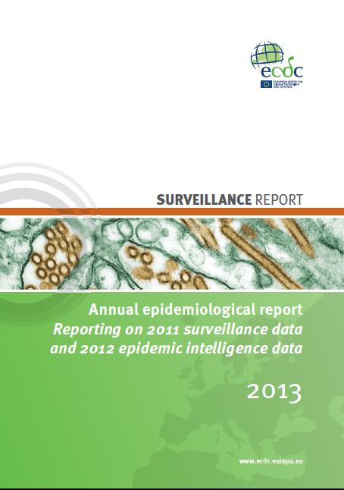
ECDC 2013. Annual Epidemiological Report on Communicable Diseases in Europe 2013. Reporting on 2011 surveillance data and 2012 epidemic intelligence data. Stockholm: ECDC: European Centre for Disease Prevention and Control. http://www.ecdc.europa.eu/en/publications/Publications/annual-epidemiological-report-2013.pdf

Slide 52
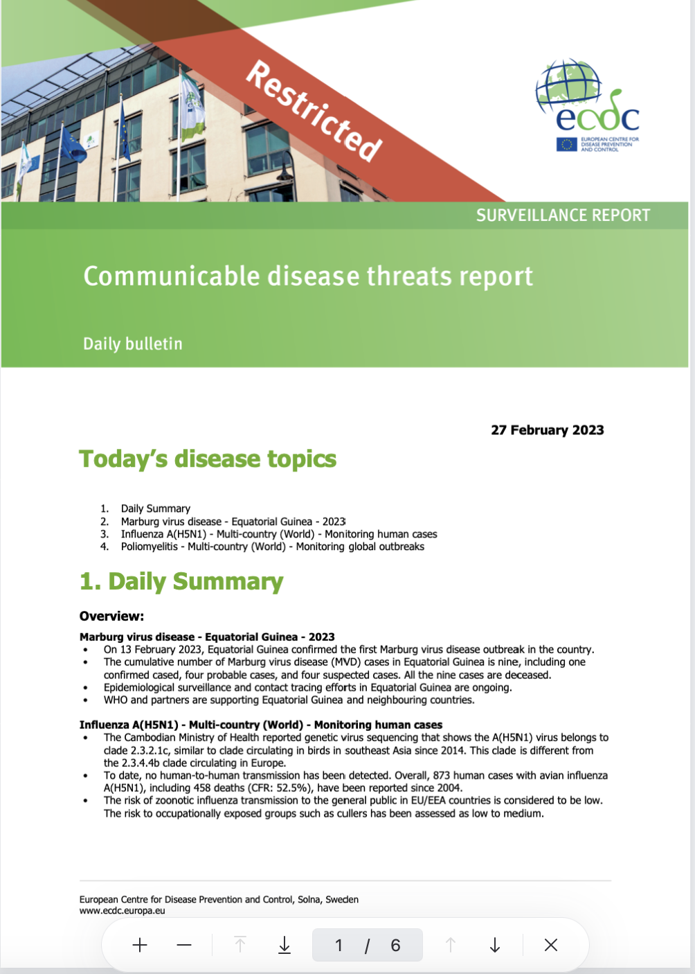
Správy o hrozbách prenosných chorôb https://www.ecdc.europa.eu/en/publications-and-data/monitoring/weekly-threats-reports Týždenný súhrn všetkých informácií získaných prostredníctvom epidemiologických spravodajských činností týkajúcich sa prenosných chorôb, ktoré sú pre EÚ znepokojujúce. Poskytuje tiež aktuálne informácie o globálnej situácii a zmenách v epidemiológii prenosných chorôb s potenciálom ovplyvniť Európu. Patria sem aj choroby, na ktoré sa zameriava úsilie o eradikáciu.

Slide 53
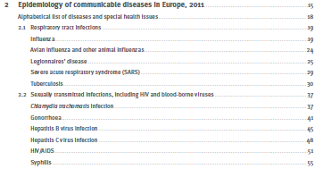

Slide 54
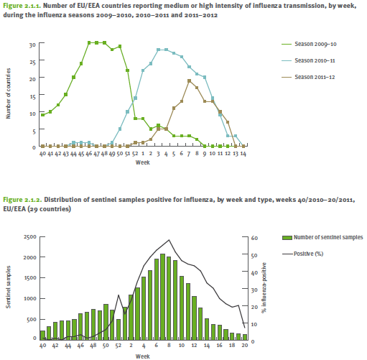

Slide 55
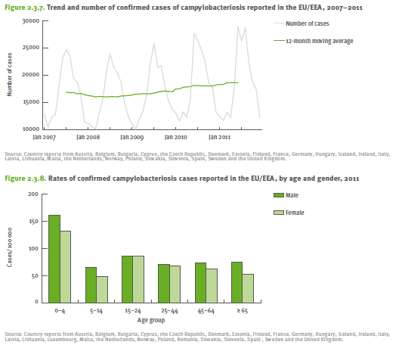

Slide 56
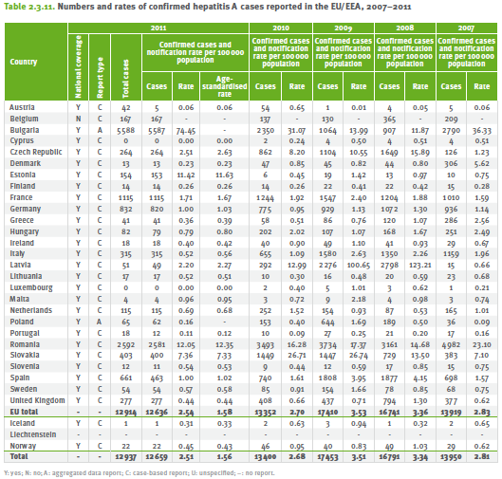

Slide 57
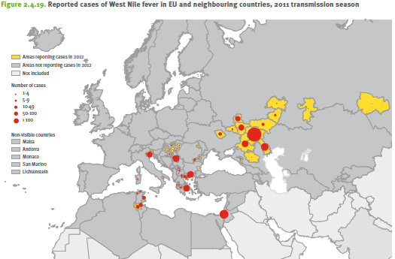

Slide 58
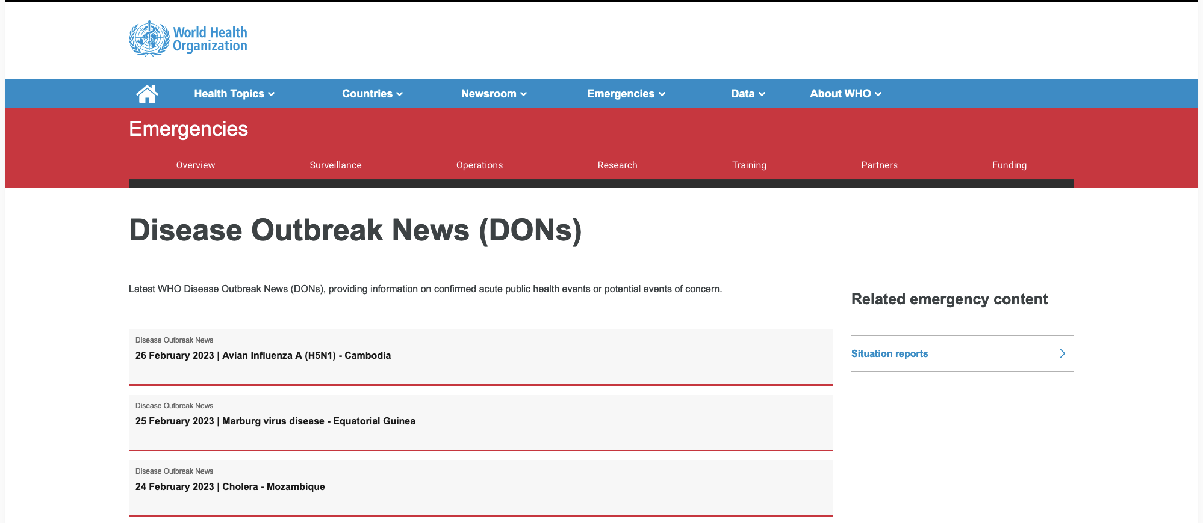
Spravodajstvo z WHO https://www.who.int/emergencies/disease-outbreak-news

Slide 59
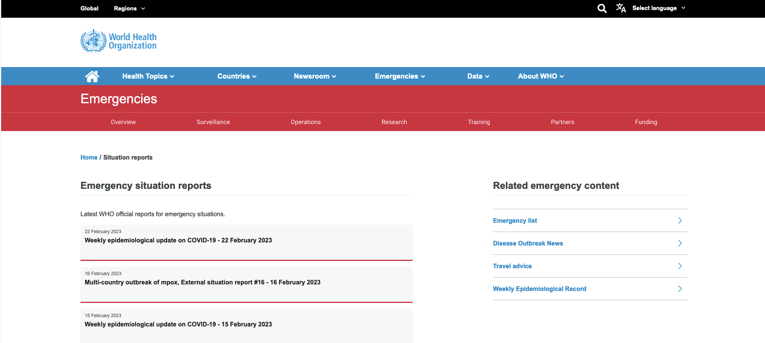
Správy o núdzovej situácii Najnovšie oficiálne správy WHO o núdzových situáciách: https://www.who.int/emergencies/situation-reports

Slide 60
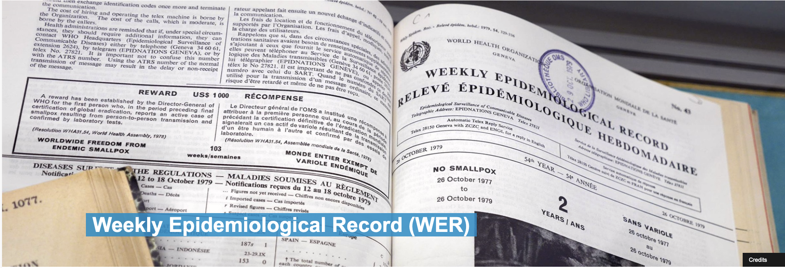
Týždenný epidemiologický záznam (WER) slúži ako základný nástroj na rýchle a presné šírenie epidemiologických informácií o prípadoch a prepuknutiach chorôb podľa Medzinárodných zdravotných predpisov a o iných prenosných chorobách s významom pre verejné zdravie, vrátane nových alebo znovu sa objavujúcich infekcií.
Elektronická dvojjazyčná anglicko-francúzska verzia WER je prístupná každý piatok a je možné si ju bezplatne stiahnuť.
Existuje e-mailová predplatiteľská služba, ktorá poskytuje elektronickou poštou obsah WER.

Slide 61
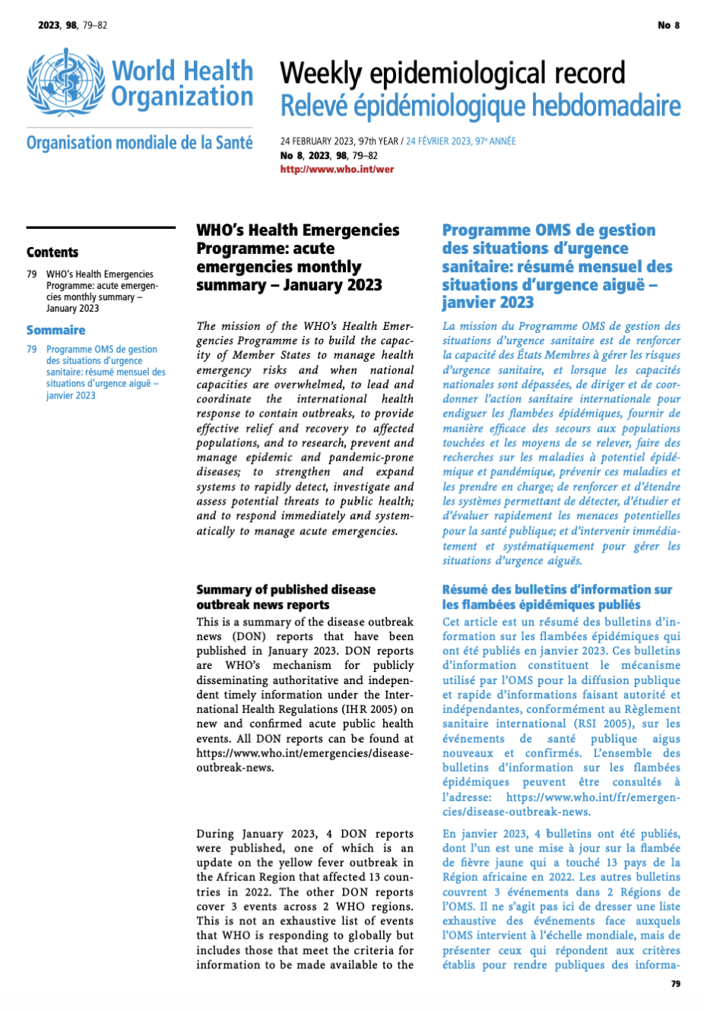
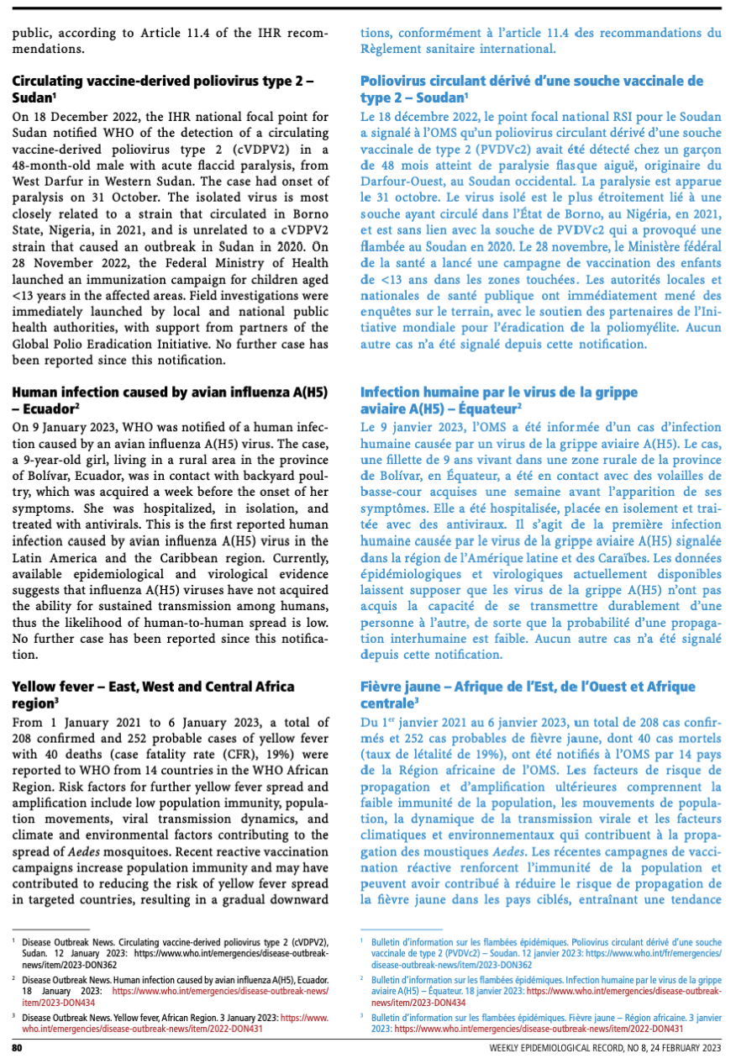

Slide 62
Centralizovaný informačný systém infekčných chorôb CISID
Využíva pokročilé technológie pre zber, analýzu a prezentáciu dát o infekčných chorobách v európskom regióne SZO;
http://data.euro.who.int/cisid/?TabID=67

Slide 63
Ciele systému
Poskytnúť štandardizovaný, včasný a úplný obraz o epidemiológii významných infekčných ochorení;
Predstaviť záťaže, ktoré vplývajú na zdravie verejnosti;
Presnejšie stanoviť zemepisné oblasti, kde sa vyskytujú konkrétne problémy a sú zvlášť potrebné opatrenia;
Umožniť zdieľanie dát na nižšej ako celoštátnej úrovni, v konkrétnej zemepisnej oblasti rizikových a rizikových skupín podľa veku a pohlavia; a
Rýchlo šíriť kritické, včasné informácie o infekčných ochoreniach pre profesionálov v oblasti verejného zdravia prostredníctvom CISID systému včasného varovania (EWS).

Slide 64
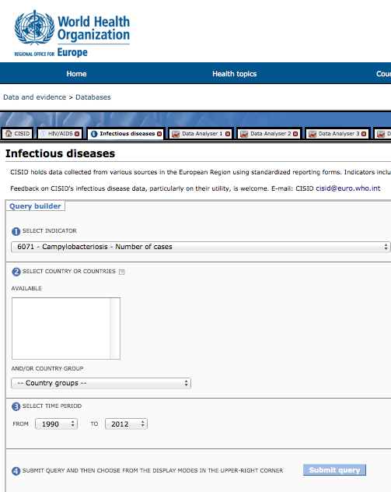

Slide 65
Súhrn
Surveillance neprenosných a prenosných ochorení je v popredí metód spoznávania zdravotného stavu
Spôsoby jej výkonu sa líšia
Na Slovensku sa povinne hlásia infekčné ochorenia
EPIS zbiera aj poskytuje prehľady o stave ochorení
ECDC pravidelne uverejňuje situáciu v členských krajinách EU
WHO poskytuje databázu hlásených ochorení

Slide 66
Odporúčaná literatúra pre ďalšie štúdium
WHO. 2006. Communicable disease surveillance and response systems. Guide to monitoring and evaluating. Available: http://www.who.int/csr/resources/publications/surveillance/WHO_CDS_EPR_LYO_2006_2/en/index.html.
WHO 2001. Protocol for the Assessment of National Communicable Disease Surveillance and Response Systems. Guidelines for Assessment Teams. http://www.who.int/csr/resources/publications/surveillance/whocdscsrisr20012.pdf

